Slide 3
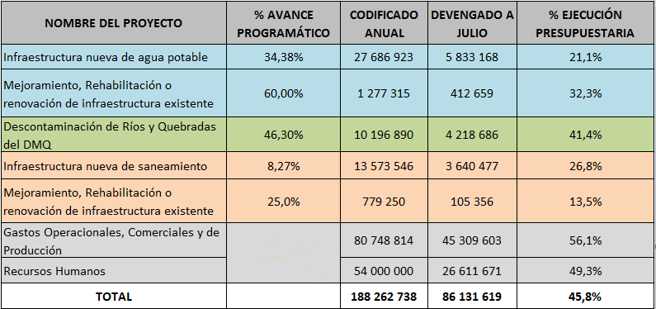
EJECUCIÓN OBRAS POA CORTE A JULIO 2017
www.aguaquito.gob.ec

Slide 4
AGUA DE QUITO
ING. MARCO ANTONIO CEVALLOS VAREA
GERENTE GENERAL
Muchas Gracias

